Slide 1

二值化图像的处理
by cjwddz

Slide 2
1.图像的二值化
内容
2.二值化图像分析
Notes:
模板来自于 http://meihua.docer.com/

Slide 3
PART 1
图像的二值化

Slide 4
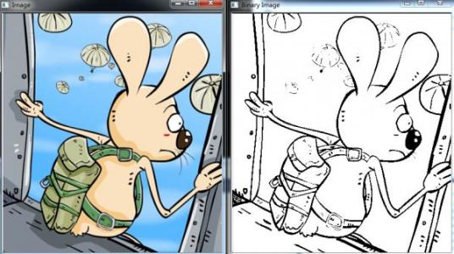
图片的二值化

Slide 5
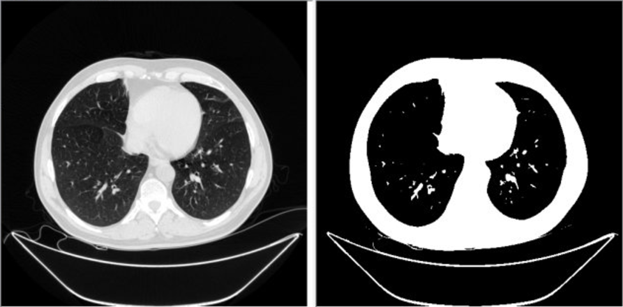
图片的二值化

Slide 6
图片的二值化
图像二值化就是将图像上的像素点的灰度值设置为0或255，使整个图像呈现出明显的黑白效果的过程。在数字图像处理中，二值图像占有非常重要的地位。早期的图像识别技术是以图片的二值化处理为基础的。

Slide 7
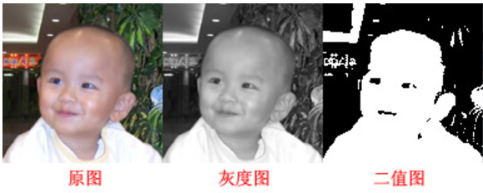
灰度图保存了临近像素的色差，而二值图凸显了轮廓区域的特征。

Slide 8
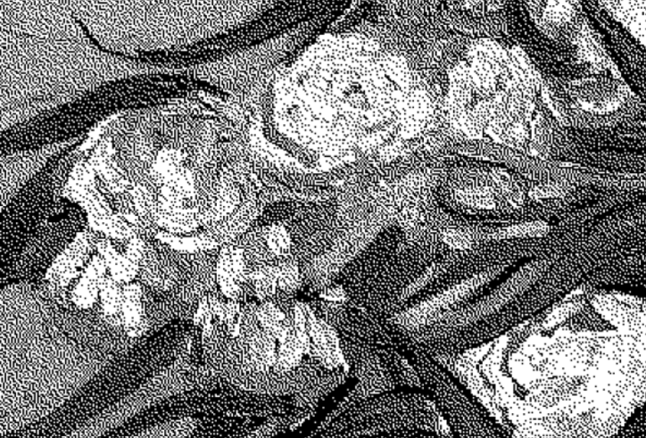
二值化处理后的图片，通过像素点的密度提现灰度特征。

Slide 9
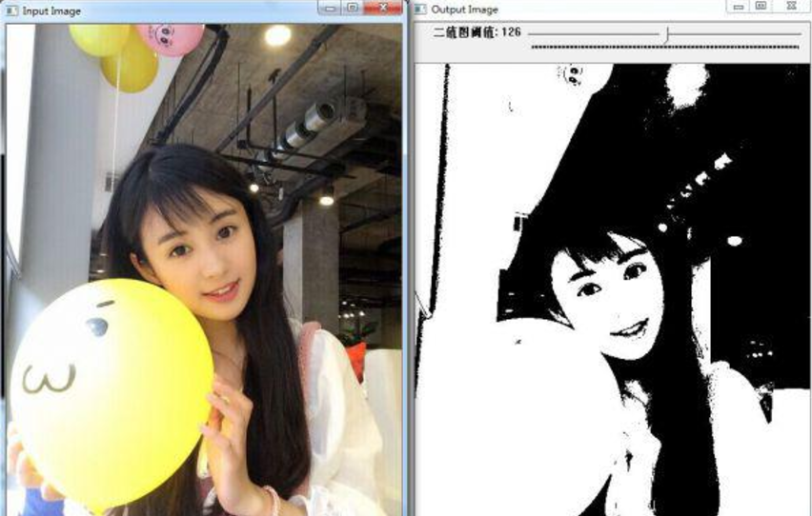

Slide 10
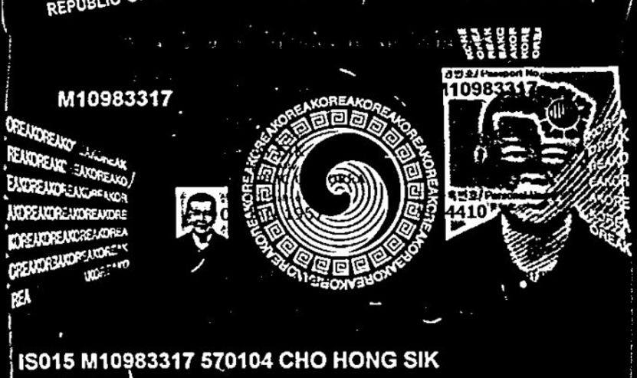
对背景颜色单一的图片处理效果非常好。

Slide 11
图片的二值化
我们将256个亮度等级的灰度图像通过适当的阈值选取而获得仍然可以反映的图片的某些整体或局部特征的二值化图像。处理后的图像的集合性质只与像素值为0或255的点的位置有关，不再涉及像素的多级值，我们在算法设计上变得简单，数据的处理和压缩量小减少了硬件的开销和系统处理的时间。

Slide 12
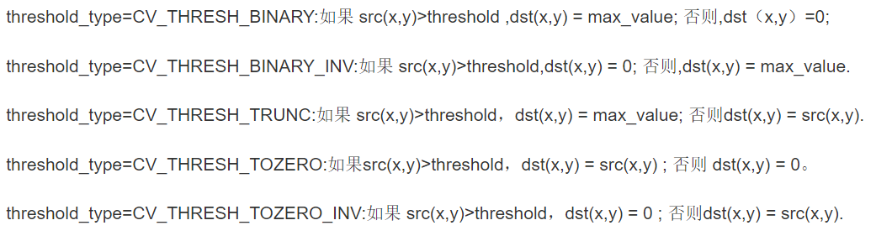
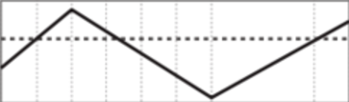
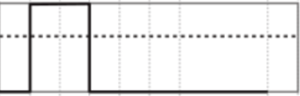
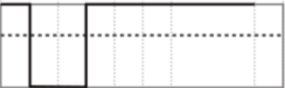
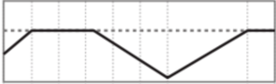
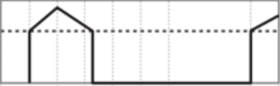
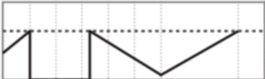
图像二值化的算法原理
手动选择阈值：
cvThreshold(src, dst,threshold, max_value,CV_THRESH);
Src：
Dst：

Slide 13
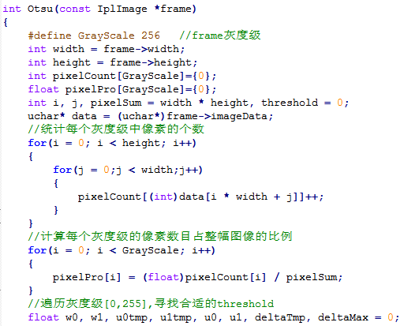
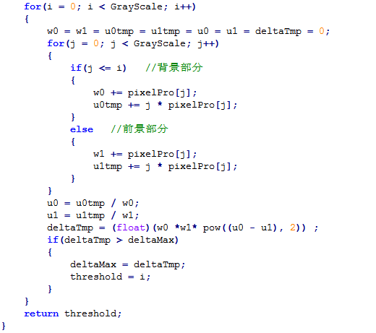
图像二值化的算法原理
自适应阈值：
通过计算获取到合适的阈值也有多种算法，而且不同算法所提现的效果有差别，在处理不同类型的图像时应选用合适的算法。
以Otsu算法为例：
otsu算法首先求出了灰度图的直方图，然后根据直方图的寻找到合适的阈值。

Slide 14

图像二值化的算法原理
按对图像处理的区域分类包括：
·全局阈值技术，局部阈值技术
全局阈值的缺陷：
对光照条件适应差，在光照不均匀的物体上处理出来的图像效果不好。

Slide 15
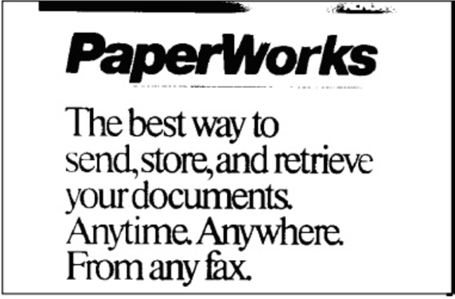
图像二值化的算法原理
局部阈值：
例：wall算法，根据背景亮度动态计算阈值的算法。将图片分割为多个区域，为每个计算一个阈值。处理效果非常好，但是需要大量的运算，运算速度较慢。

Slide 16
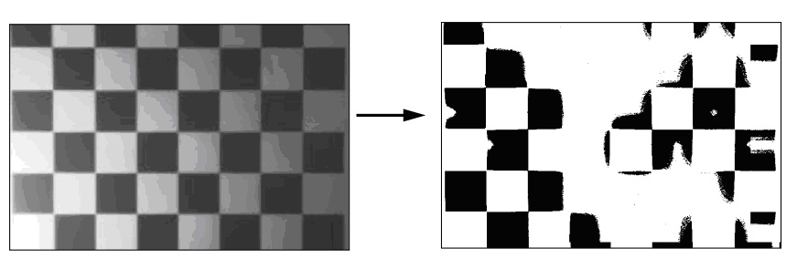
图像二值化的算法原理
局部阈值：
在另一方面，对于有些图像，局部的直方图可能会被大量的黑色或白色点欺骗，导致阈值在整幅图像中不是平滑的变化，结果可能非常糟糕。

Slide 17
PART 2
二值化分析

Slide 18
二值化分析问题的提出
在经过二值化处理之后，当我们想要获取目标物与非目标物两种不同的对象时。会发现提取出的目标物存在以下的问题：
提取的目标中存在伪目标物；
多个目标物中，存在粘连或者是断裂；
多个目标物存在形态的不同。

Slide 19
二值化分析的目的
首先是区分所提取出的不同的目标物，对不同的目标物特征差异进行描述与计算，最后获得所需要的分析结果。

Slide 20
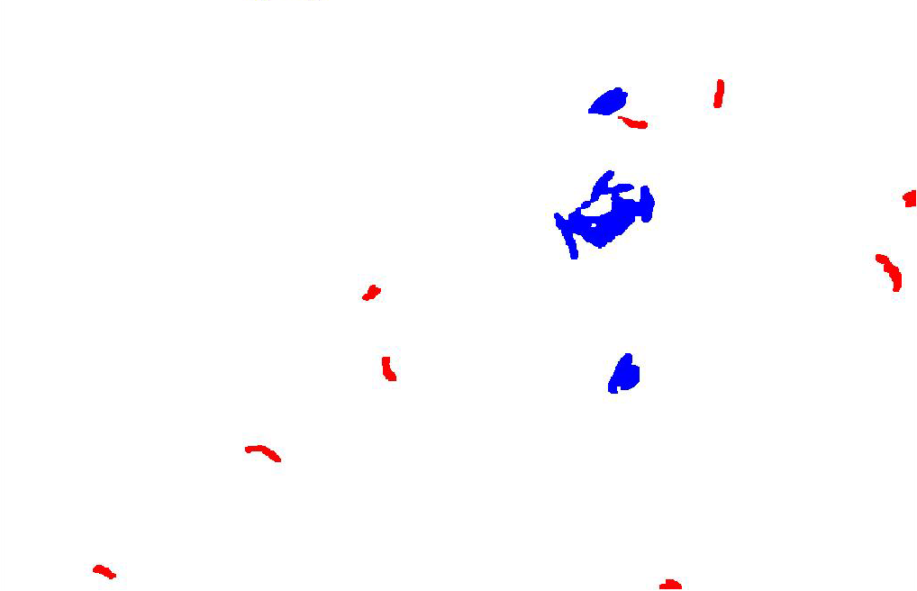
二值化分析的基本概念
为讨论方便起见，这里，假设目标为黑色，背景为白色。如下图，我们需要讨论两个概念：连接，连通域。
多个目标物的情况

Slide 21
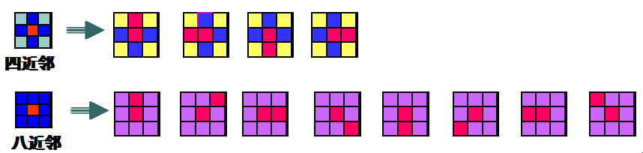
连接
连接
四连接：其四个近邻像素中至少有一个与当前像素相同。
八连接：八个近邻像素中至少有一个与当前像素相同。

Slide 22
连通域
将相互连在一起的黑色像素的集合称为一个连通域。
四连接意义下为6个连通域。
八连接意义下为2个连通域。

Slide 23
二值化图像的分析方法
将相互连在一起的黑色像素的集合称为一个连通域。
贴标签
腐蚀
膨胀
开运算与闭运算

Slide 24
贴标签
这是分析方法中的一种基本思路，我们认为不同的连通域代表了不同的目标，为了加以区别，需要对不同的连通域进行标识。
= “1”号标签
= “2”号标签

Slide 25
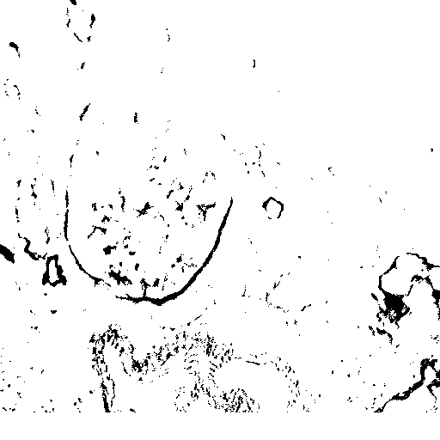
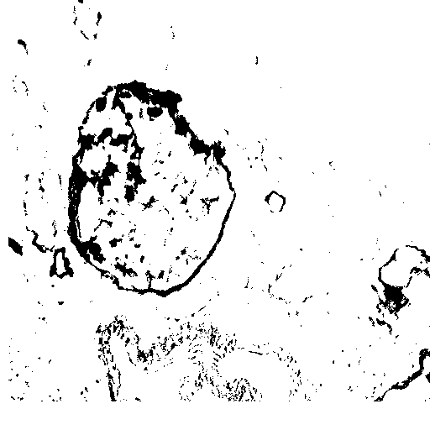
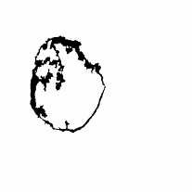
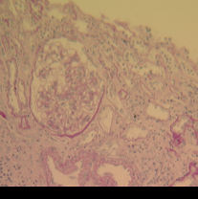
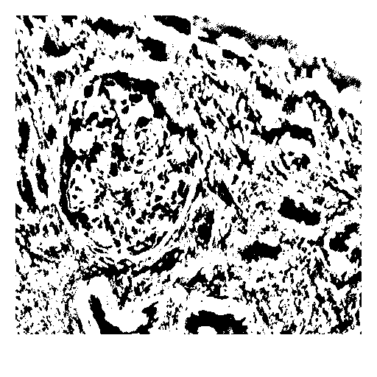
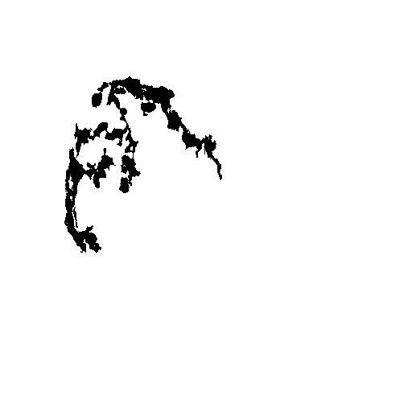
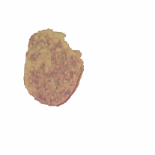
贴标签

Slide 26
腐蚀
腐蚀 是一种消除连通域的边界点，使边界向内收缩的处理。我的理解是环境的扩张对象的消亡。

Slide 27
腐蚀-设计思想
设计一个结构元素，结构元素的原点定位在待处理的目标像素上，通过判断是否覆盖，来确定是否该点被腐蚀掉。
结构元素

Slide 28
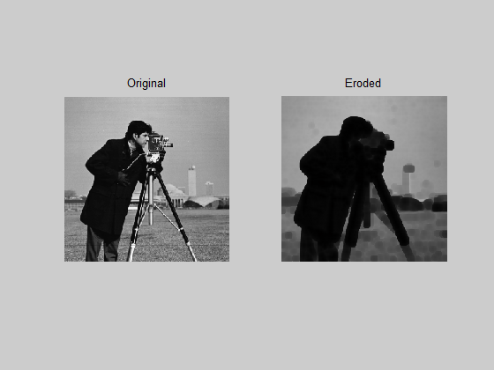
腐蚀
erode( src, erosion_dst, ConvKernel );
imshow( "Erosion Demo", erosion_dst );

Slide 29
膨胀
膨胀是将与目标区域的背景点合并到该目标物中，使目标物边界向外部扩张的处理。膨胀处理可以将断裂开的目标物进行合
并，便于对其整体的提取。

Slide 30
膨胀-设计思想
设计一个结构元素，结构元素的原点定位在背景像素上，判断是否覆盖有目标点，来确定是否该点被膨胀为目标点。
结构元素

Slide 31
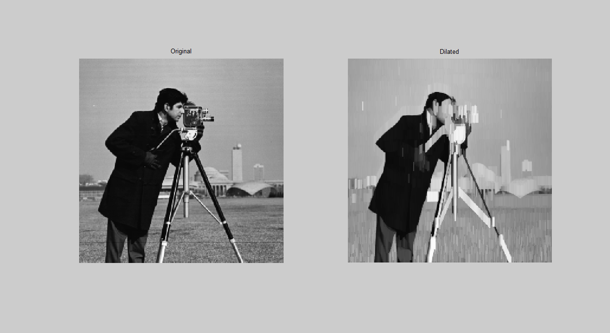
膨胀

Slide 32
开闭运算
前面介绍的膨胀与腐蚀运算，对目标物的后处理有着非常好的作用。但是，腐蚀和膨胀运算的一个缺点是，改变了原目标物的大小。
为了解决这一问题，考虑到腐蚀与膨胀是一对逆运算，将膨胀与腐蚀运算同时进行。由此便构成了开运算与闭运算。

Slide 33
开运算
思路：先腐蚀，再膨胀
定义：B  S = （B  S） S
结果：
1）消除细小对象
2）在细小粘连处分离对象
3）在不改变形状的前提下，平滑对象的边缘
腐蚀
膨胀

Slide 34
闭运算
思路：先膨胀、再腐蚀
定义：B • S =（B  S） S
结果：
1）填充对象内细小空洞。
2）连接邻近对象
3）在不明显改变面积前提下，平滑对象的边缘
膨胀
腐蚀

Slide 35
开闭运算的变形
如果当按照常规的开运算不能分离粘连，或者是闭运算不能合并断裂：
对于开运算可以先进行N次腐蚀，再进行N次膨胀；
对于闭运算可以先进行N次膨胀，再进行N次腐蚀。

Slide 36
开闭运算的变形
一次膨胀
二次膨胀
一次腐蚀
二次腐蚀

